Slide 1
PROJEKAT IZ NEURONSKIH MREŽA · 2026
Predikcija socijalno prihvatljivih trajektorija robota u dinamičkim okruženjima
Da li modelovanje socijalnih interakcija zaista pomaže?
ETH-UCY · LSTM baseline · Social-STGCNN · kontrolisani eksperiment
Sara Babić E9 1/2025
Mašinsko učenje i veštačka inteligencija
Avgust 2026.

Slide 2
Pregled izlaganja
▸ 1 · Teorijski deo (~5 min)
• Zašto robotu treba predikcija · LSTM · scena kao graf
• Zašto raspodela umesto tačke · metrike i protokol evaluacije
▸ 2 · Praktični deo (~9 min)
• Podaci i tri modela · optimizacija treninga · Optuna
• Rezultati, kvalitativna analiza i zaključak
Glavni rezultat: kada se kontroliše funkcija gubitka, graf model ne donosi prosečnu prednost (0,415 naspram 0,405 m ADE) · stvarni dobici su modelovanje neizvesnosti (−27 %) i 26× manji broj parametara

Slide 3
TEORIJSKI DEO
Zašto robotu treba predikcija trajektorija
▸ Robot koji deli prostor sa ljudima ne sme da ih tretira kao statične prepreke
▸ Klasični planeri (A*, RRT, DWA) optimizuju dužinu putanje nad trenutnim snimkom:
• preseku grupu koja razgovara · prođu neprijatno blizu · zamrznu se u gužvi (*freezing robot problem*)
▸ Socijalne norme su nevidljive u podacima o preprekama - lični prostor, grupe, pravo prolaza
▸ Da bi planer bio socijalno svestan, prvo mora da zna gde će ljudi biti za 4-5 sekundi
Zadatak: iz 8 osmotrenih frejmova (3,2 s) predvideti narednih 12 frejmova (4,8 s) za svakog pešaka u sceni
Važno: model ne vidi video - ulaz su već izdvojene (x, y) koordinate u metrima; detekcija i praćenje su pretpostavljeni

Slide 4
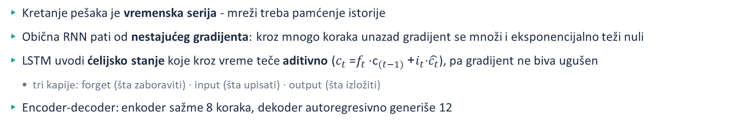
TEORIJSKI DEO
Rekurentne mreže: LSTM
▸ Kretanje pešaka je vremenska serija - mreži treba pamćenje istorije
▸ Obična RNN pati od nestajućeg gradijenta: kroz mnogo koraka unazad gradijent se množi i eksponencijalno teži nuli
▸ LSTM uvodi ćelijsko stanje koje kroz vreme teče aditivno ($c_{t}$=$f_{t}$·${\text{c}}_{(t−1)}$+ $i_{t}$·$\hat{c_{t}}$), pa gradijent ne biva ugušen
• tri kapije: forget (šta zaboraviti) · input (šta upisati) · output (šta izložiti)
▸ Encoder-decoder: enkoder sažme 8 koraka, dekoder autoregresivno generiše 12
Ključna odluka u implementaciji: model radi nad relativnim pomeranjima (dx, dy), ne nad apsolutnim koordinatama. Svaka scena ima svoj koordinatni sistem - apsolutne koordinate uče *gde ljudi stoje*, a pomeranja uče *kako se ljudi kreću*.

Slide 5
TEORIJSKI DEO
Scena kao dinamički graf: ST-GCNN
▸ LSTM obrađuje svakog pešaka nezavisno - nema načina da informacija o susedu uđe u predikciju
▸ Graf: čvorovi = pešaci, težina grane = 1 / udaljenost - direktna formalizacija ličnog prostora
▸ Normalizacija Â = D^(−1/2)(A + I)D^(−1/2); bez dodatog I čvor bi pri agregaciji izgubio sopstvenu informaciju
▸ Graf je dinamički - menja se u svakom vremenskom koraku jer se ljudi kreću
PROSTORNA KOMPONENTA
Graph konvolucija
agregira susede u svakom vremenskom trenutku
VREMENSKA KOMPONENTA
TCN + TXP-CNN
konvolucija po vremenskoj osi: svih 12 koraka u jednom prolazu, ne rekurentno
Notes:
[~65s] Ako te pitaju za odstupanje: referentna implementacija koristi normalizovani laplasijan, mi normalizovanu matricu susedstva (Kipf & Welling). To je dokumentovano u radu.

Slide 6
TEORIJSKI DEO
Zašto raspodela, a ne jedna tačka
▸ Budućnost je multimodalna: pešak pred raskrsnicom može levo ili desno - obe opcije su ispravne
▸ Model treniran L2 gubitkom uči uslovno očekivanje → predviđa tačku *između* dve mogućnosti, kroz koju pešak nikada neće proći
▸ Rešenje: izlaz su parametri bivarijantne Gausove raspodele (μx, μy, σx, σy, ρ), trening negativnom log-izglednošću
▸ Model tada uči i koliko je siguran - σ raste tamo gde ima više mogućih ishoda
Za robotiku: raspodela je korisnija od tačke - heatmapa verovatnoće je direktno upotrebljiva kao polje cene za planer putanje
Best-of-20: standardni protokol iz literature - uzorkuje se 20 trajektorija i uzima najbolja; meri da li stvarna budućnost leži unutar naučene raspodele

Slide 7
TEORIJSKI DEO
Metrike: šta znači greška od 0,4 m
ADE - AVERAGE DISPLACEMENT ERROR
Srednja euklidska udaljenost kroz svih 12 koraka
u metrima - NIJE srednja kvadratna greška (MSE bi bio u m²)
FDE - FINAL DISPLACEMENT ERROR
Udaljenost samo u poslednjem, 12. koraku
meri da li je model pogodio odredište
Prosek krije kako greška raste kroz horizont predikcije:
Korak | Vreme unapred | LSTM-prob | ST-GCNN
1 | 0,4 s | 0,071 m | 0,079 m
4 | 1,6 s | 0,235 m | 0,237 m
8 | 3,2 s | 0,471 m | 0,476 m
12 | 4,8 s | 0,855 m | 0,867 m
Fizički: posle 0,4 s greška je 7 cm (praktično savršeno), posle 4,8 s 86 cm - skoro metar. Razlika između dva modela je svuda ispod 1,2 cm.
Notes:
[~55s] Ovaj slajd čini brojke opipljivim. 0,4 m je pola širine ramena. Ključna poenta na dnu: razlika između modela je manja od širine prsta.

Slide 8
PRAKTIČNI DEO
Arhitektura sistema: kompletan tok
PRIPREMA PODATAKA
ETH-UCY
5 scena · .txt
data_loader.py
sekvence 8 → 12
relativna pomeranja
(dx, dy)
seq_start_end
granice scena
TRENING - tri modela paralelno, isti loader i isti evaluacioni modul
LSTM baseline
L2 gubitak
LSTM-prob
NLL · kontrola
Social-STGCNN
graf · NLL
tune_optuna.py
TPE + pruning
EVALUACIJA I ANALIZA
metrics.py
ADE / FDE
compare.py
results.md
visualize.py
trajektorije
heatmap
gustina verovatnoće
Ključno za korektnost: sva tri modela dele jedan data loader i jedan evaluacioni modul - nijedna izmerena razlika ne može poticati od podataka ili od koda metrike

Slide 9
PRAKTIČNI DEO
Podaci: ETH-UCY
▸ Standardni benchmark - 5 scena iz ptičje perspektive, koordinate u metrima
▸ Leave-one-scene-out: trening na 4 scene, test na petoj koju model nikada nije video → meri generalizaciju na potpuno nov prostor
▸ Korišćen standardizovani split (isti kao Social-GAN) - zato su rezultati direktno uporedivi sa objavljenim
Scena | Karakter | Trening sekv. | Test sekv. | Test trajektorija
ETH | ulaz na univerzitet, redak saobraćaj | 3.283 | 253 | 364
HOTEL | ulaz u hotel, mnogo ljudi stoji | 3.118 | 445 | 1.197
UNIV | kampus, vrlo gusto (40+ ljudi) | 2.719 | 947 | 24.334
ZARA1 | trgovačka ulica, dvosmerni tok | 2.889 | 705 | 2.356
ZARA2 | trgovačka ulica, slično ZARA1 | 2.681 | 998 | 5.910
HOTEL: jedina scena gde mnogo ljudi stoji umesto da hoda. Vratićemo joj se u rezultatima - to je jedina scena gde graf model pobeđuje.

Slide 10
PRAKTIČNI DEO
Tri modela i zašto baš tri
Model | Ideja | Vidi druge agente? | Gubitak | Parametara
Vanilla LSTM | svaki pešak = nezavisna vremenska serija | ne | L2 | 199.106
LSTM-prob | isti LSTM, ali predviđa raspodelu | ne | NLL | 199.493
Social-STGCNN | scena = dinamički graf, GCN + TCN | da | NLL | 7.563
▸ Treći model nije bio u prvobitnom planu - dodat je jer poređenje prva dva nije smisleno:
• razlikuju se u DVE stvari istovremeno - arhitekturi i funkciji gubitka
• model treniran NLL-om ima srednju vrednost koja nije optimizovana za ADE
• best-of-20 naspram jedne predikcije poredi 20 pokušaja sa 1
▸ LSTM-prob = isti LSTM + identična Gausova glava, gubitak, kriterijum i protokol
Tek tada modeli se razlikuju u tačno jednoj stvari: da li arhitektura vidi druge pešake

Slide 11
PRAKTIČNI DEO
Blok-dijagonalno pakovanje grafova
▸ Naivna implementacija obrađuje jednu scenu po koraku - 3.283 sitna GPU poziva po epohi
• profilisano: 0,2 s loader + 9,0 s matrice susedstva + 34,1 s forward/backward ≈ 62 s/epoha
• ~13 sati za 5 scena
▸ Rešenje: više scena u jednu blok-dijagonalnu matricu susedstva
• pešaci iz različitih scena nemaju granu → propagacija kroz graf je identična, ali je sve jedan GPU poziv
 | Pre | Posle | Dobitak
Po epohi | 62 s | 2,6 s | 24×
Svih 5 scena | ~13 h | ~15 min | 24×
Poštena napomena: propagacija kroz graf jeste identična, ali BatchNorm sada računa statistike preko celog batch-a umesto preko jedne scene standardno ponašanje mini-batch treninga, ali nije bit-identičan račun.
Notes:
[~65s] Tehnički najzanimljiviji deo. Poenta priče: merio sam umesto da nagađam. Bez ovog ubrzanja Optuna pretraga ne bi bila izvodljiva. Napomena o BatchNorm-u pokazuje da si svesna granica sopstvene tvrdnje.

Slide 12
PRAKTIČNI DEO
Optuna: automatska kalibracija
▸ TPE sampler (Bajesovska optimizacija) gradi verovatnosni model hiperparametara → validacioni ADE i bira gde je očekivano poboljšanje najveće
▸ MedianPruner prekida trial koji zaostaje za medijanom → velika ušteda vremena
Pretraga | Trial-ova | Prekinuto | Najbolji val ADE | Najbolja konfiguracija
LSTM (zara1) | 15 | 10 | 0,4283 | hidden=256, lr=0,0032, slojeva=1
ST-GCNN (zara1) | 15 | 6 | 0,3894 | n_stgcnn=2, n_txpcnn=7, kernel=5
▸ Pretraga nije birala više graf slojeva, nego dublju vremensku obradu - nezavisan signal koji ide u prilog glavnom nalazu
▸ Finalni trening sa nađenim parametrima: val ADE 0,381 → 0,374, ali test nepromenjen (0,283) - dobitak je bio unutar šuma
Metodološko pravilo: optimizuje se validacioni ADE - biranje hiperparametara po test skupu je curenje informacija koje tiho naduvava rezultat

Slide 13
PRAKTIČNI DEO
Rezultati 1: poređenje kakvo se obično radi
Scena | LSTM ADE | LSTM FDE | ST-GCNN ADE | ST-GCNN FDE
ETH | 1,007 | 1,996 | 1,043 | 2,113
HOTEL | 0,457 | 0,936 | 0,436 | 0,880
UNIV | 0,577 | 1,278 | 0,568 | 1,202
ZARA1 | 0,402 | 0,886 | 0,419 | 0,904
ZARA2 | 0,316 | 0,699 | 0,350 | 0,761
PROSEK | 0,552 | 1,159 | 0,563 | 1,172
▸ Deterministički, graf model je u proseku čak neznatno lošiji (0,563 naspram 0,552 m)
▸ Ali ovo poređenje je besmisleno - LSTM je treniran L2 kriterijumom, ST-GCNN NLL-om
• srednja vrednost NLL modela nije optimizovana da minimizuje L2 grešku
• razlika meri i promenu funkcije gubitka, ne samo doprinos grafa
Zaključak: iz ove tabele se ne sme izvesti zaključak o socijalnom modelovanju

Slide 14
PRAKTIČNI DEO
Rezultati 2: kontrolisano poređenje
Identična Gausova glava · identičan NLL gubitak · identičan best-of-20 protokol · oba modela 250 epoha - razlikuje se SAMO arhitektura
Scena | LSTM-prob ADE | LSTM-prob FDE | ST-GCNN ADE | ST-GCNN FDE | Bolji
ETH | 0,775 | 1,405 | 0,819 | 1,582 | LSTM-prob
HOTEL | 0,342 | 0,659 | 0,311 | 0,561 | ST-GCNN
UNIV | 0,411 | 0,816 | 0,412 | 0,803 | LSTM-prob
ZARA1 | 0,276 | 0,497 | 0,283 | 0,498 | LSTM-prob
ZARA2 | 0,221 | 0,428 | 0,251 | 0,474 | LSTM-prob
PROSEK | 0,405 | 0,761 | 0,415 | 0,784 | 4 : 1
▸ Model koji uopšte ne vidi druge agente pobeđuje na 4 od 5 scena
▸ ST-GCNN pobeđuje samo na HOTEL - jedinoj sceni gde mnogo ljudi stoji, pa je „nastavi pravo“ najslabija heuristika
▸ Nije greška implementacije - oba modela reprodukuju objavljene rezultate (ST-GCNN 0,415 naspram objavljenih 0,44)
Nalaz: na ETH-UCY, pri horizontu od 4,8 s, graf-bazirano modelovanje interakcija ne donosi prosečnu prednost - saglasno sa Schöller i sar. (2020)

Slide 15
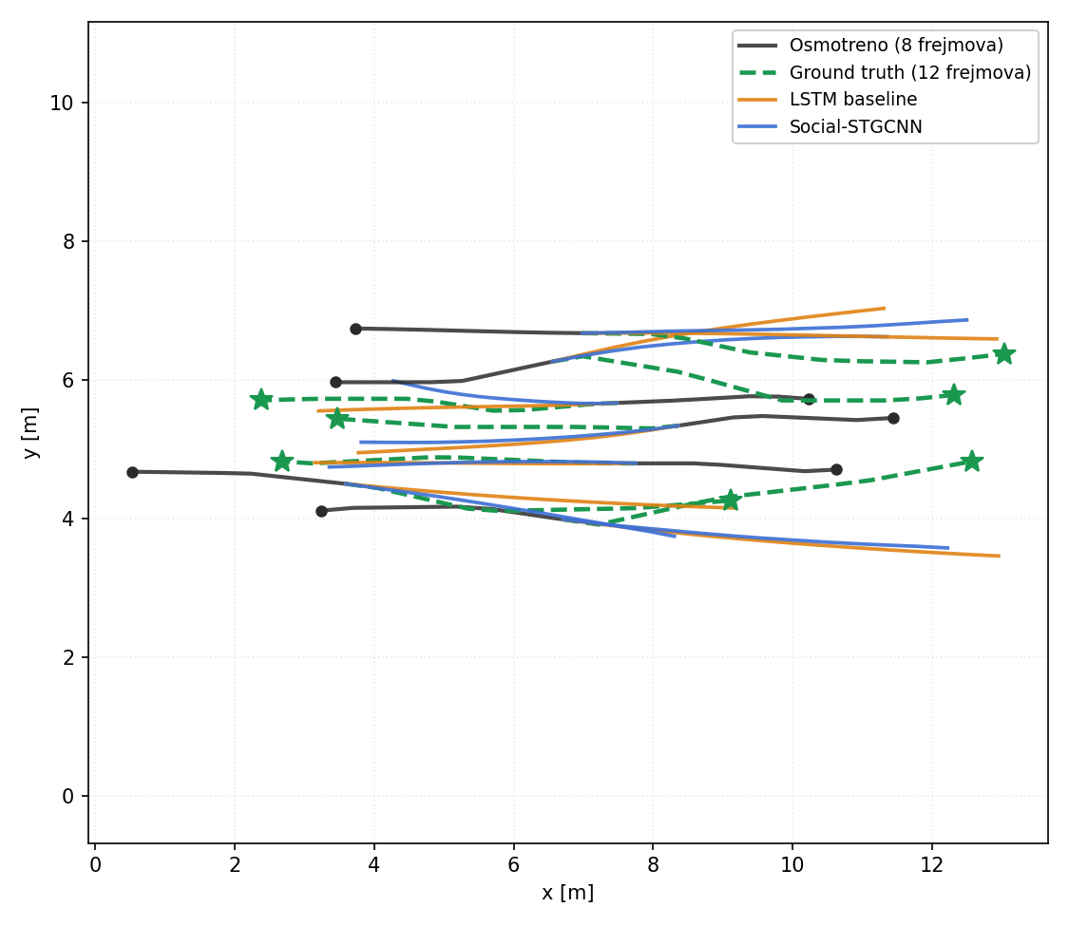
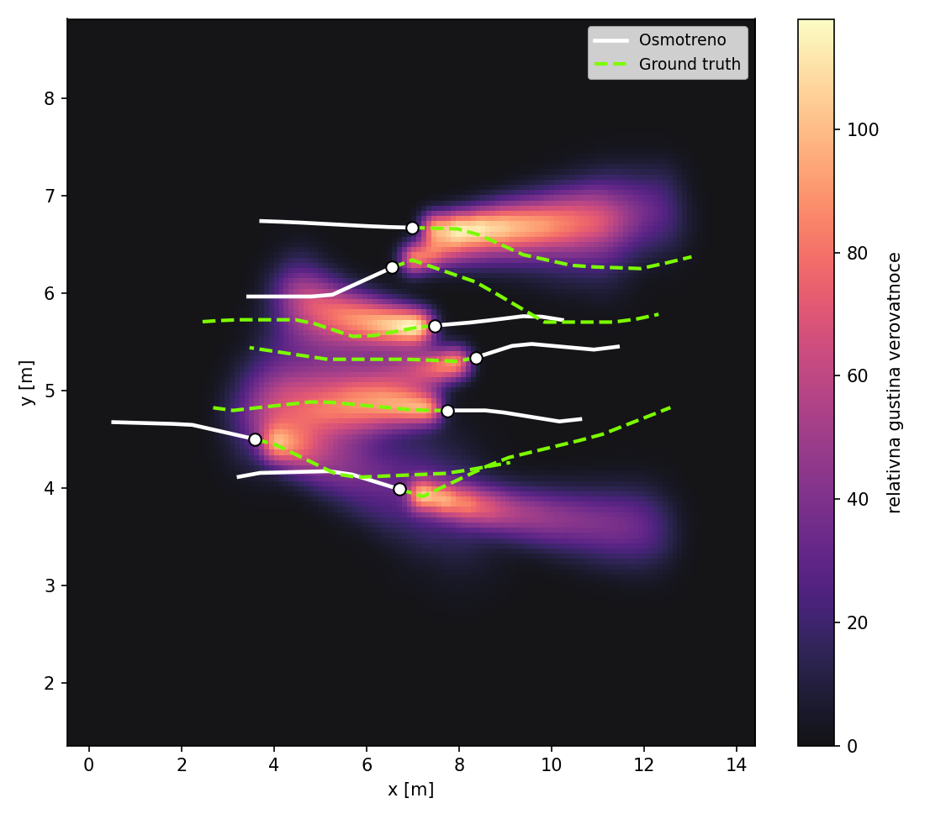
PRAKTIČNI DEO
Kvalitativna analiza
▸ Levo: predikcije oba modela naspram stvarne putanje - međusobno gotovo nerazlučive, vizuelni pandan tabeli sa prethodnog slajda
▸ Desno: 2.000 uzoraka iz naučene raspodele → gustina se širi sa horizontom i razdvaja po smeru kretanja
▸ To polje je direktno upotrebljivo kao mapa cene za socijalno svestan planer

Slide 16
Zaključak
Pitanje | Odgovor iz eksperimenta
Da li graf modelovanje interakcija pomaže? | ne donosi prosečnu prednost (0,415 vs 0,405 m ADE)
Šta onda jeste pomoglo? | modelovanje neizvesnosti: 0,552 → 0,405 m ADE (−27 %)
Ima li graf ikakvu prednost? | da - ista tačnost uz 26× manje parametara (7.563 vs 199.106)
Zašto se to ranije nije videlo? | poređenje determinističkog i probabilističkog modela (jedna putanja vs. Best-of-20)
▸ Ograničenja: nema mape prostora · pretpostavlja savršenu detekciju · best-of-20 je optimističan · planer nije implementiran
▸ Dalji rad: duži horizont (8-10 s) kao direktan test hipoteze o inerciji · integracija sa planerom · vizuelizacije u simulacionom okruženju
Hvala na pažnji - pitanja?

